Slide 1
Тематическая неделя с 21.02.2022г- 26.02.2022г. «Неделя родного языка. К 150 летию со дня рождения В.К. Арсеньева.»
Подготовила воспитатель старшей разновозрастной группы МБДОУ №41 п. Санболи: Дударева О.Н.

Slide 2
Цели проведения недели родного языка:
Через организованную учебную и игровую деятельность, способствовать изучению родного края;
Познакомить с творчеством
Владимира Клавдиевича Арсеньева.

Slide 3
В рамках проведения Недели Родного языка в старшей группе в течение недели знакомили детей с биографией В.К. Арсеньева. Рассматривали цветные иллюстрации с изображением «Родной край Приамурья».

Slide 4
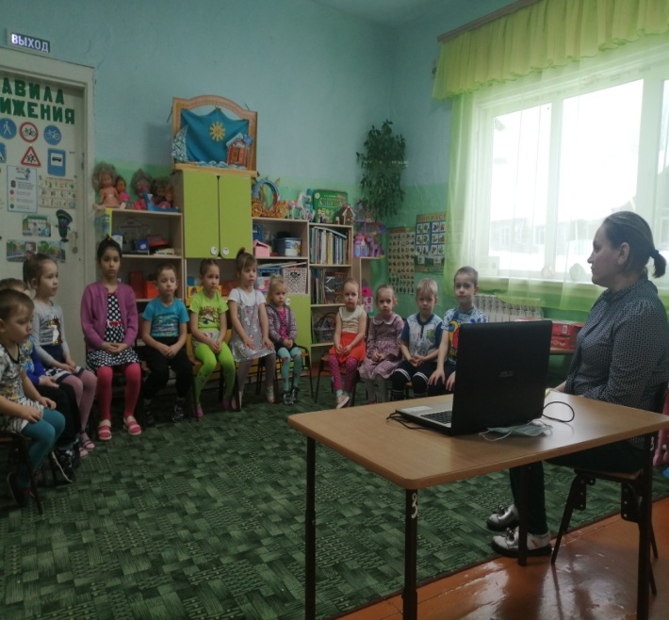
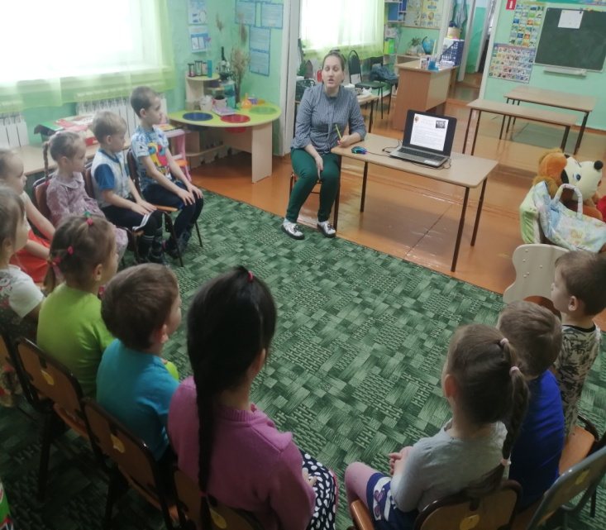
Показ презентации «Биография В.К.Арсеньева»

Slide 5
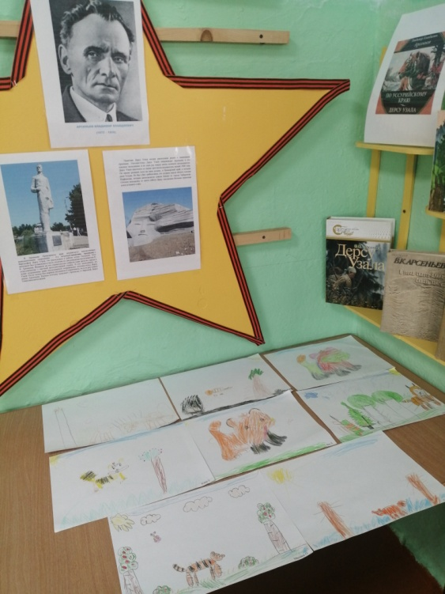
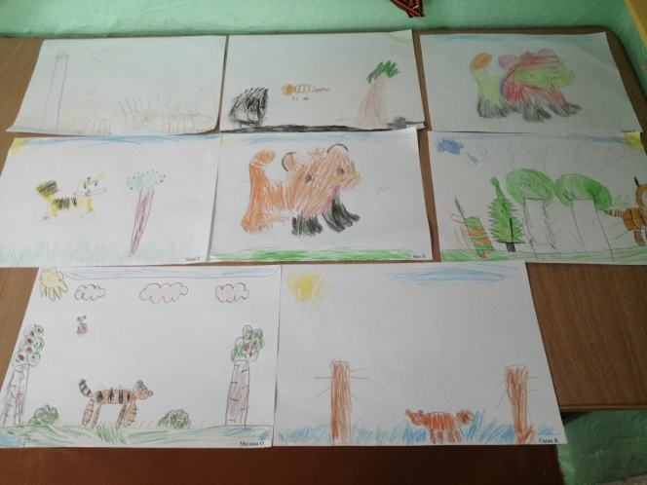
Художественное творчество (рисование) Тема: Тигр. Цель: развивать фантазию детей; закрепить умение рисовать карандашами.

Slide 6
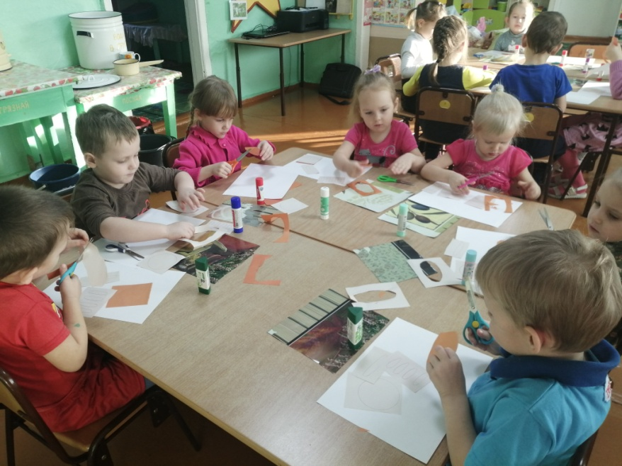
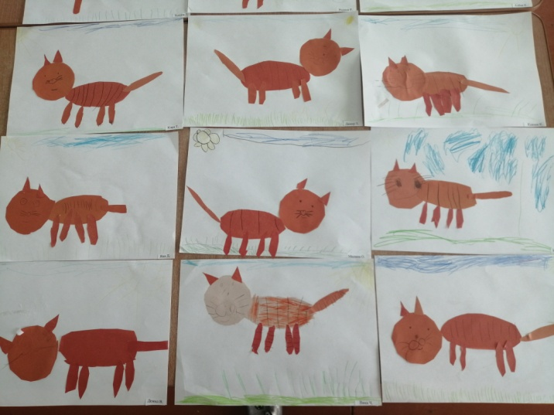
Художественное творчество (аппликация). Тема: «Тигр». Цель: закрепить умение пользоваться ножницами, клеем; аккуратно наклеивать детали.

Slide 7
Рассматривание цветных иллюстраций.

Slide 8
Просторы Приамурья

Slide 9
Спасибо за внимание.

